Slide 1

ADEBAR 2
Ziele, Methoden und Organisation

Slide 2
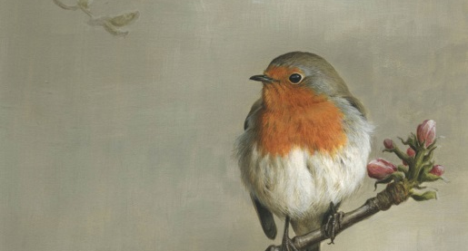
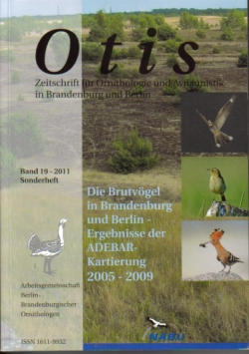
Brauchen wir einen neuen ADEBAR?
ADEBAR 2

Slide 3
Bestandsveränderungen

Slide 4
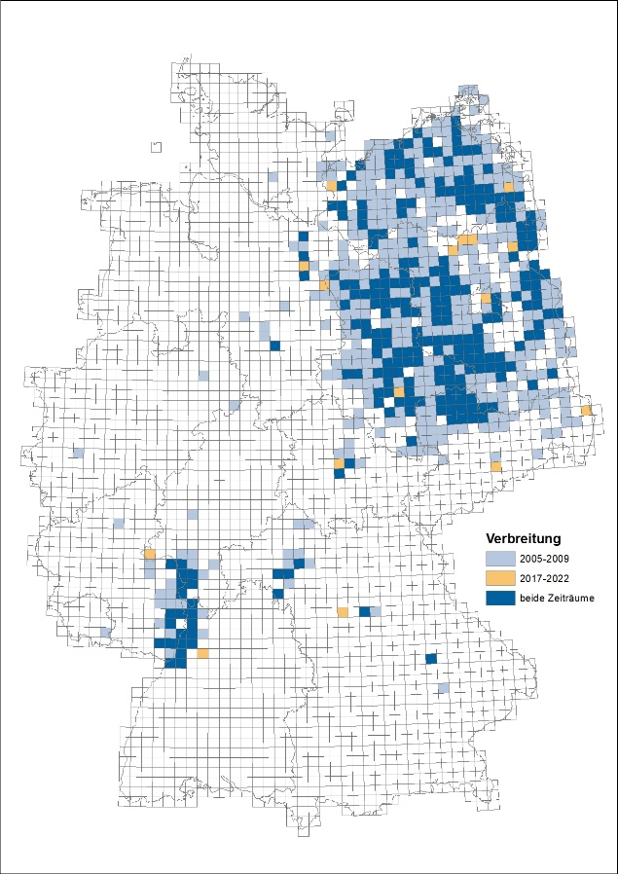
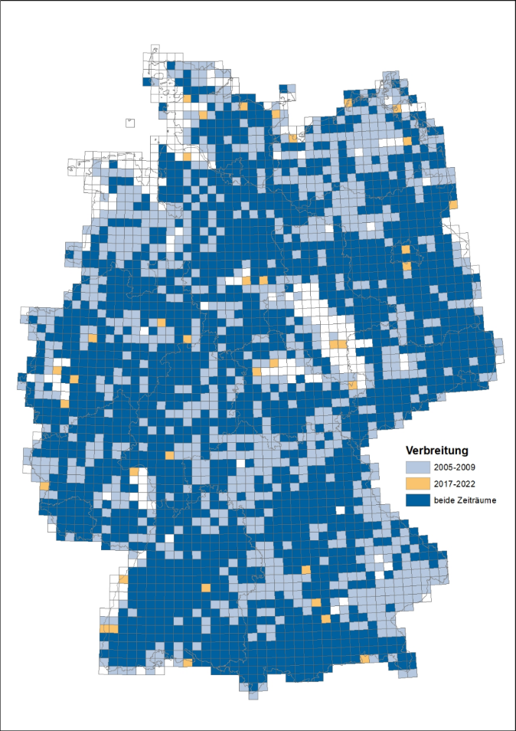
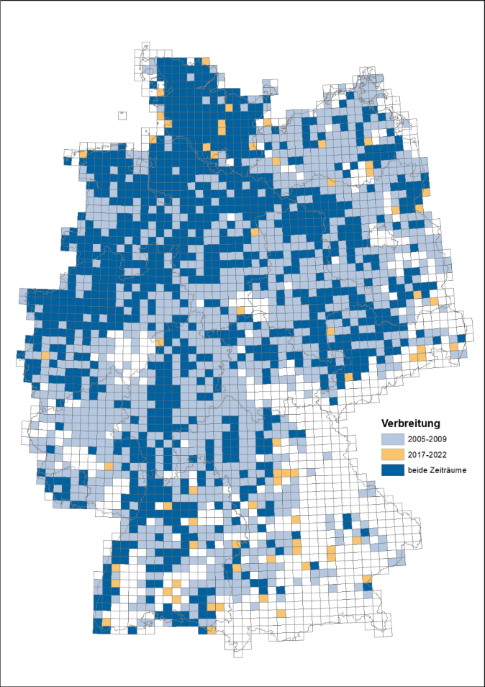
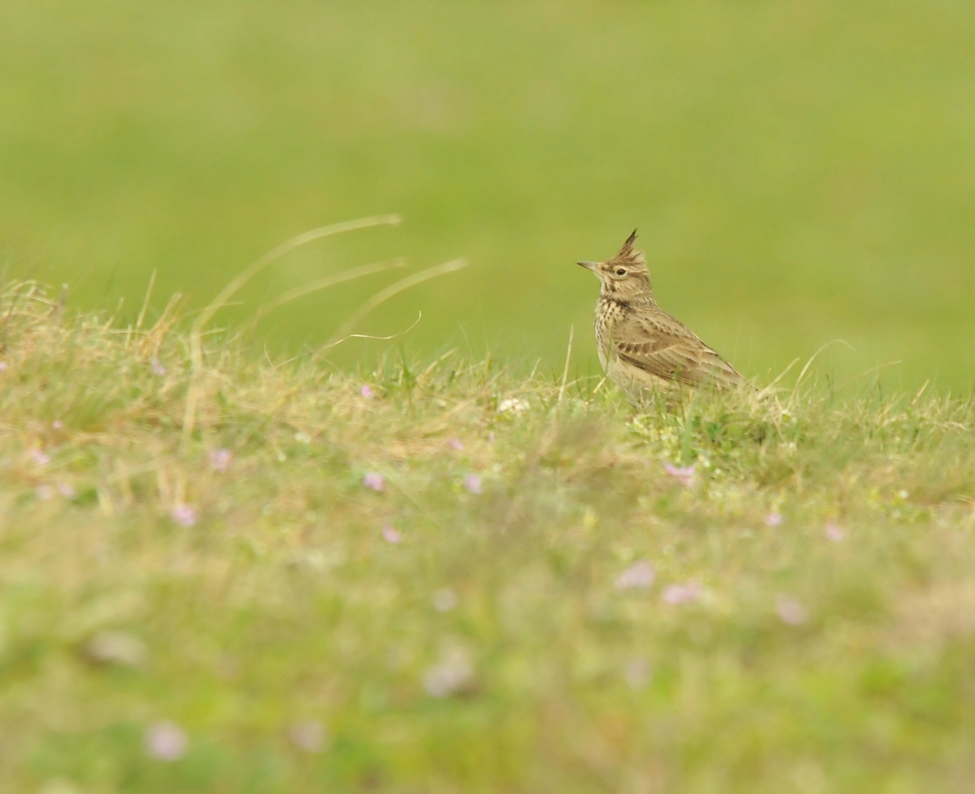
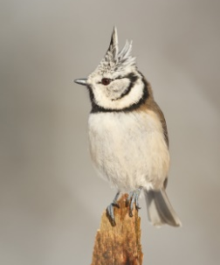
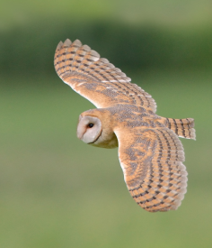
Verbreitungsänderungen
Fotos: Haubenlerche – J. Brüggeshemke, Haubenmeise – R. Rößner,
Schleiereule – M. Böni
Daten: Adebar 1 (2005-2009) und ornitho.de (2017-2022)
Haubenlerche
Haubenmeise
Schleiereule

Slide 5
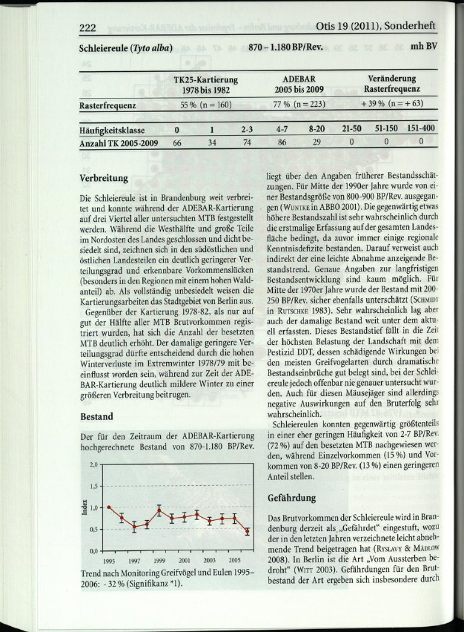
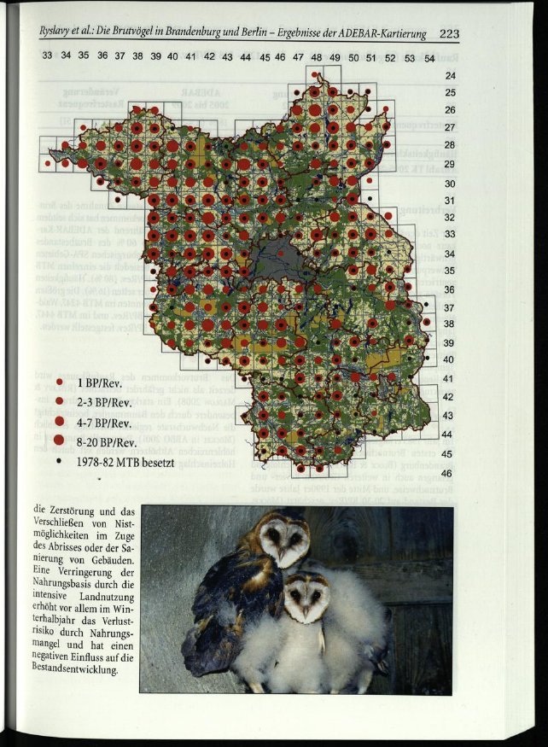
Verbreitungsänderungen

Slide 6
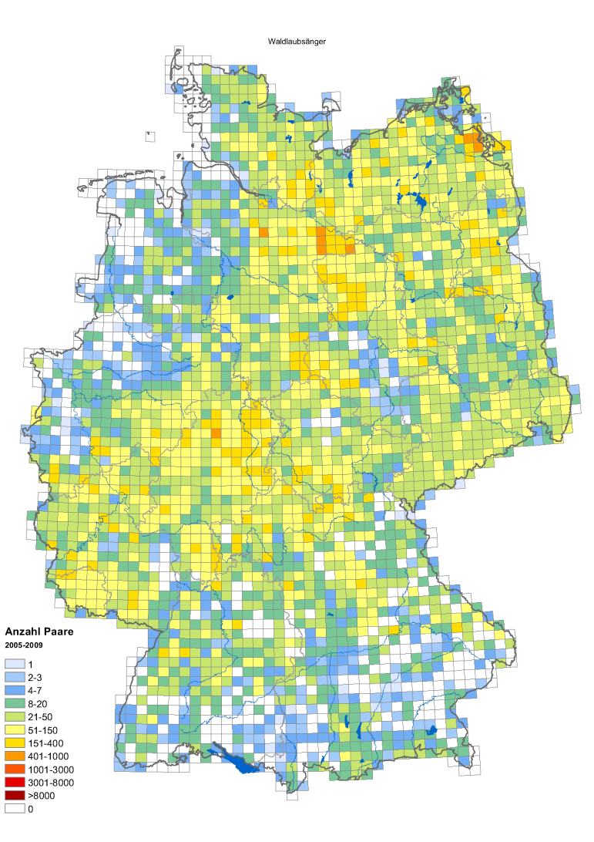
JA zum neuen ADEBAR!
Rahmenbedingungen:
Kartierzeitraum: 2025-2029
Kartiereinheit: TK/4
Bevorzugt digitale Erfassung in NaturaList, analog aber auch möglich

Slide 7
JA zum neuen ADEBAR!
Ziele:
  Artenliste aller Arten pro TK/4
  halbquantitative Verbreitungskarten aller Brutvogelarten auf Basis von Größenklassen
  Modellierte Brutverbreitung sehr häufiger Arten
Vergleichbarkeit durch gemeinsame und widerspruchsfreie Darstellung der Ergebnisse des ADEBAR 2 zwischen Bund und Bundesländern
Vergleichbarkeit zu ADEBAR 1 und künftigen Atlasprojekten

Slide 8
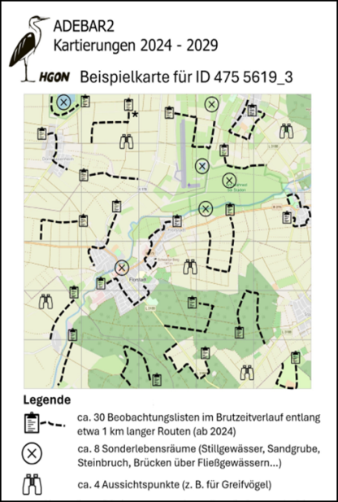
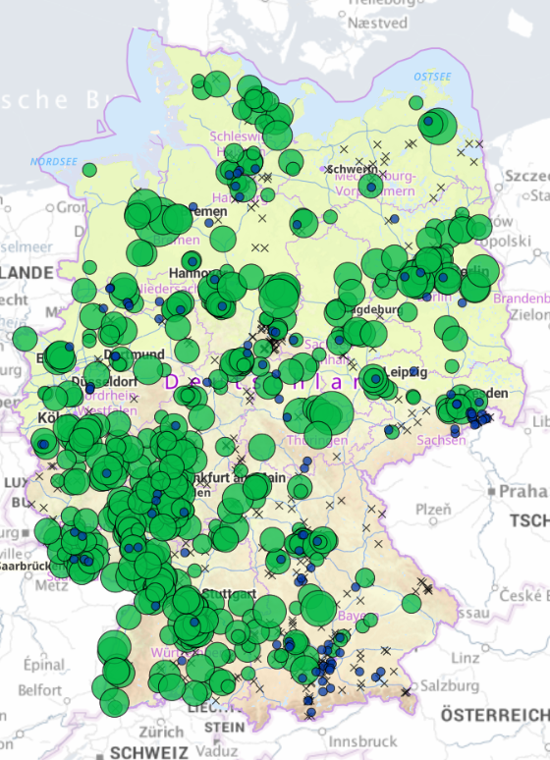
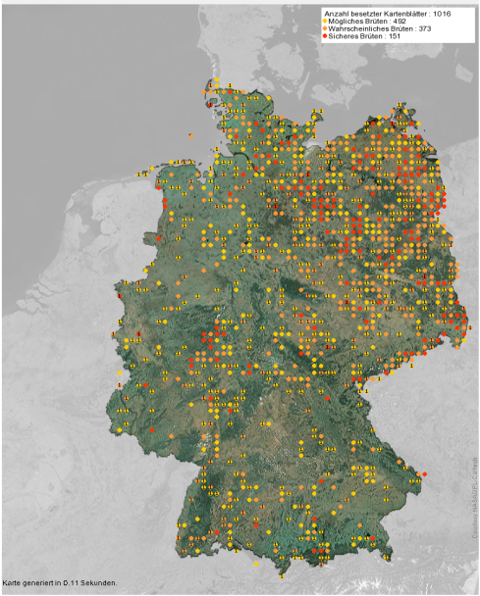
ADEBAR-DATENPOOL
Nutzung aller Kenntnisse und aller fachlich belastbaren und geprüften Datenquellen (Fokus: 2025-2029) auf Grundlage von TK/4
ADEBAR-LISTE
(Alle Arten / Auswahl)
Explizit im Rahmen von ADEBAR erhobene Daten
Mobil im Gelände (Android, iOS)
Analog, Karten mit QR-Code
MONITORINGDATEN
MsB, MhB
ADEBAR-ZUSATZDATEN
SPA-Kartierungen
Forschungsprojekte
Datenbestände der Länder und Regionalgruppen
Ornitho-Gelegenheitsbeobachtungen
J. Brüggeshemke

Slide 9
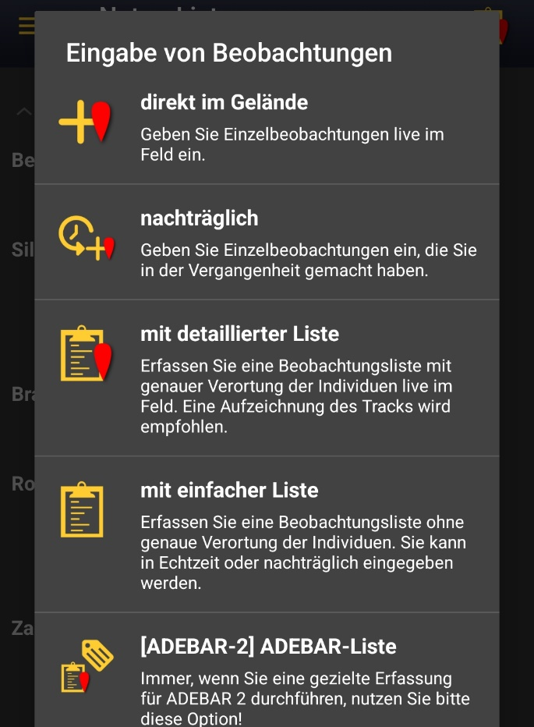
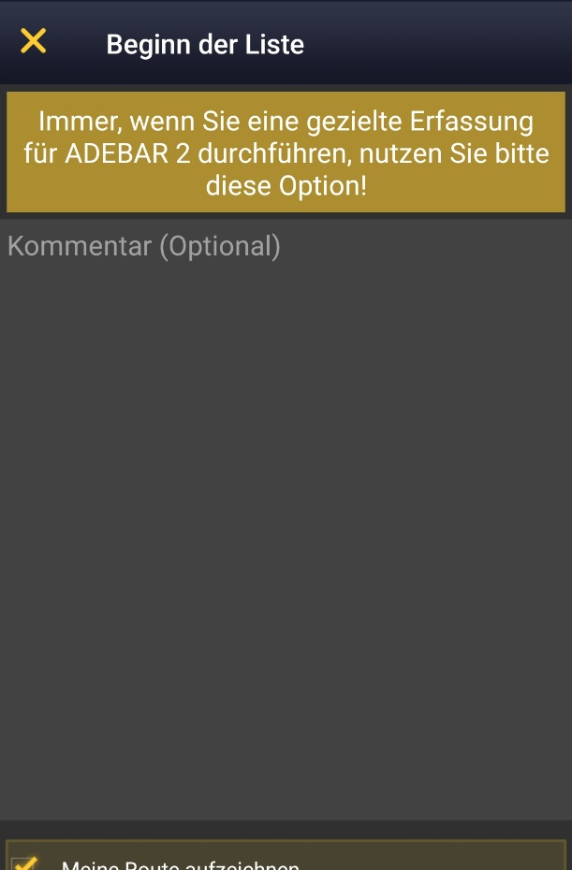
Erfassungsmethode
Alle explizit für ADEBAR 2 erhobenen Erfassungen erfolgen als Beobachtungsliste (Erfassungsprojekt ADEBAR-Liste)
Direkt über NaturaList, nachträglich in ornitho oder analog mit anschließender Digitalisierung
Dokumentation des zeitlichen Aufwands (Listenbeginn/-ende) und der räumlichen Verortung (GPS-Tracking bei NaturaList-Nutzung)

Slide 10
Erfassungsmethode
Vollständige Liste:
Alle Arten, die frühmorgens mit Standardmethodik zu erfassen sind
entweder quantitative Erfassung aller Arten (stärkt Modellierung) oder
nur „ADEBAR-Arten“ quantitativ und häufig vorkommende Arten qualitativ (d.h. nur erste Beobachtung notiert)
Unvollständige Liste:
Gesondert zu erfassende Arten mit abweichendem tageszeitlichen Aktivitätsschwerpunkt, schwer einsehbaren Brutplätzen oder unregelmäßiger räumlicher Verteilung
Artspez. Kartierhinweise im neuen Methodenhandbuch
Hinweis auf existierende MsB-Module, die bereits viele der fraglichen Arten abdecken

Slide 11
Erfassungsmethode
Mithilfe unvollständiger Listen zusätzlich zu erfassende Arten:
Rebhuhn, Wachtel
Ziegenmelker
Wasserralle, Wachtelkönig, Kleines Sumpfhuhn, Zwergsumpfhuhn, Tüpfelsumpfhuhn
Kiebitz, Brachvogel, Uferschnepfe, Rotschenkel, BekassineRohrdommel, Zwergdommel
alle Greifvögel und Falken
alle Eulenarten, Waldschnepfe
Rauch- und Mehlschwalbe, Mauersegler

Slide 12
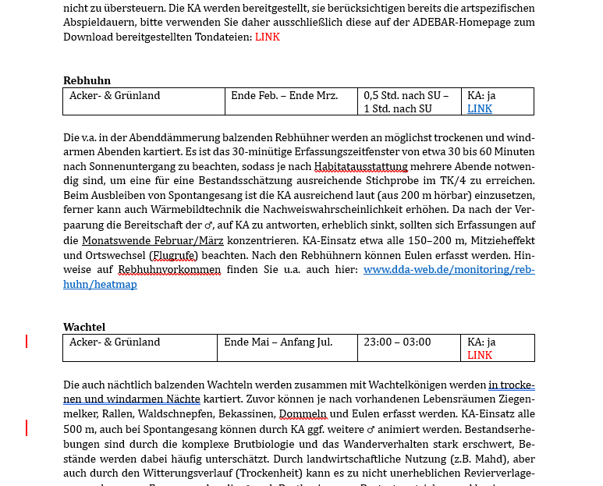
Artspezifische Kartierhinweise
Info zur Nutzung und richtigen Anwendung der Brutzeitcodes
Infos zu einzelnen Lebensräumen
Hinweise zur Nutzung von Klangattrappen
Artspezifische Hinweise für gesondert zu erfassende Arten (unvollst. Liste) + weitere schwierig zu kartierende Arten
Info zur Lesart des Kartierkalenders

Slide 13
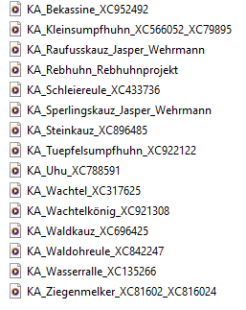
Klangattrappen
Tondateien werden auf der ADEBAR-Homepage zum Download angeboten
Nur für Arten, bei denen die Nutzung einer KA lt. neuem Methodenhandbuch explizit nötig ist
Keine KA für Arten, die im Rahmen der vollständigen Listen erfasst werden (Ausnahme: Tannenhäher)

Slide 14
Erfassungsmethode
Vollständige Liste:
Alle Arten, die frühmorgens mit Standardmethodik zu erfassen sind
entweder quantitative Erfassung aller Arten (stärkt Modellierung) oder
nur „ADEBAR-Arten“ quantitativ und häufig vorkommende Arten qualitativ (d.h. nur erste Beobachtung notiert)
Unvollständige Liste:
Gesondert zu erfassende Arten mit abweichendem tageszeitlichen Aktivitätsschwerpunkt (Nachtaktive, Greifvögel etc.)
Artspez. Kartierhinweise im neuen Methodenhandbuch
Hinweis auf existierende MsB-Module, die bereits viele der fraglichen Arten abdecken
Methodische Handreichungen werden zeitnah bereitgestellt (Kartierkalender)

Slide 15
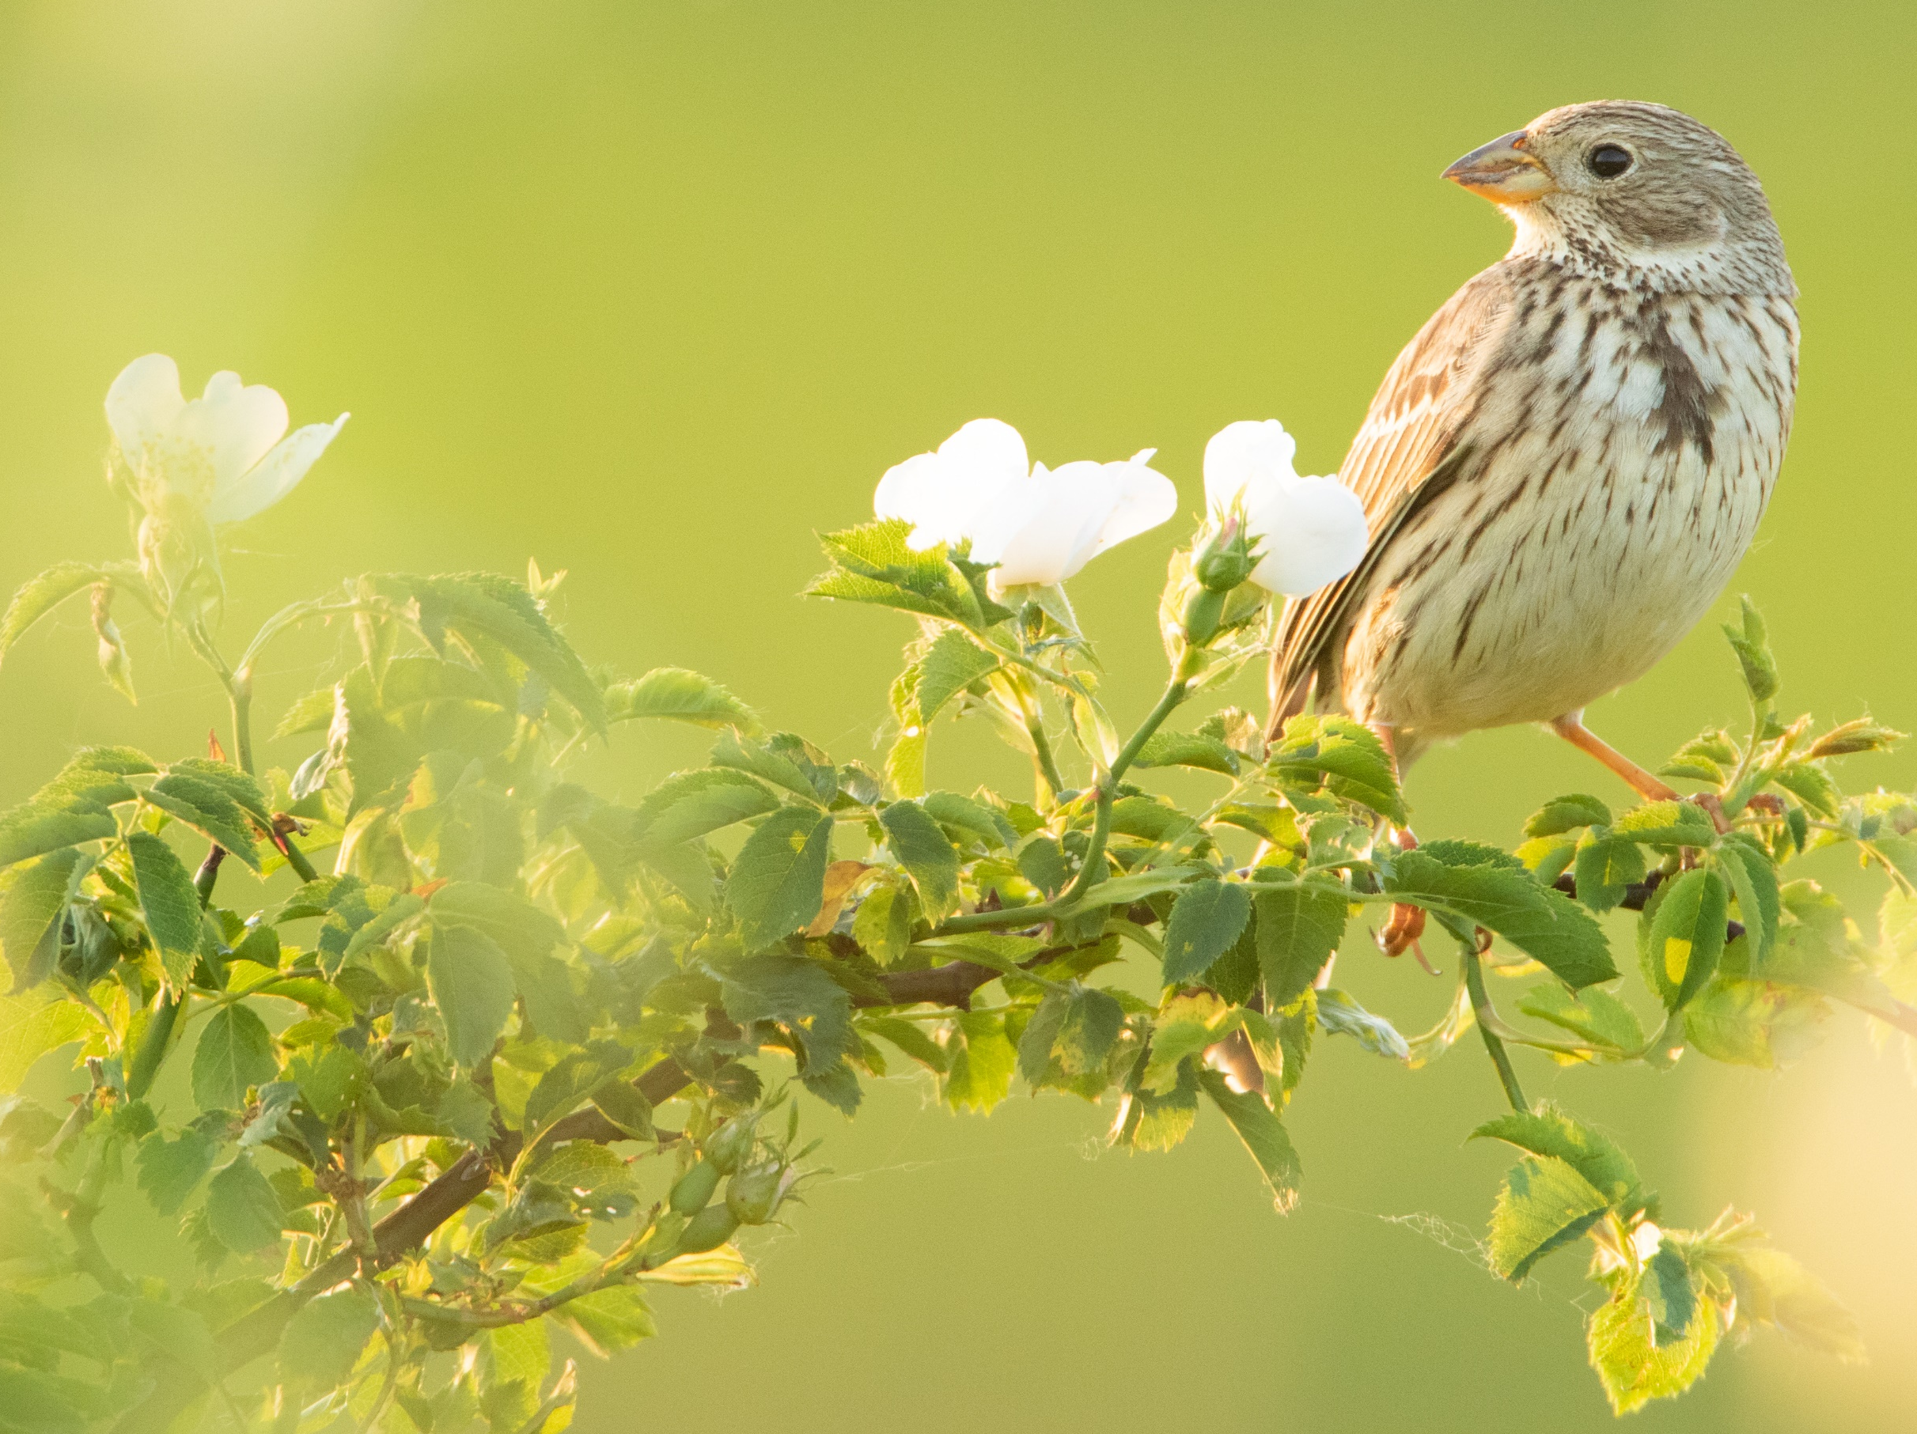
Erfassungsmethode
Def. ADEBAR-Arten:
Artenpool mittelhäufiger und seltener Arten, die nicht modelliert werden
→ Welche Arten können modelliert werden?

Slide 16
Liste zu modellierender Arten
Amsel, Bachstelze, Blaumeise, Buchfink, Buntspecht, Dorngrasmücke, Eichelhäher, Elster, Feldlerche, Gartenbaumläufer, Goldammer, Grauschnäpper, Grünfink, Haubenmeise, Hausrotschwanz, Haussperling, Heckenbraunelle, Jagdfasan, Kernbeißer, Klappergrasmücke, Kleiber, Kohlmeise, Mönchsgrasmücke, Nebelkrähe, Rabenkrähe, Ringeltaube, Rotkehlchen, Singdrossel, Sommergoldhähnchen, Star, Stieglitz, Stockente, Sumpfmeise, Tannenmeise, Wintergoldhähnchen, Zaunkönig, Zilpzalp
-> qualitative Erfassung möglich (x = anwesend)
ADEBAR-Liste: Wintergoldhähnchen und Heckenbraunelle werden in Brandenburg zusätzlich als ADEBAR-Arten der „vollständigen quantitativen Liste“ angesehen. Von diesen Arten sollen bitte alle Individuen einzeln erfasst und punktverortet werden! Bitte beachten: In der NaturaList-App werden diese Arten ohne das gelbe Symbol dargestellt, weil dies bundesweit einheitlich vorgegeben ist.

Slide 17
“Marktlücke”?
Methodik des DDA hat in Brandenburg tlw. Schwächen; manche Arten, drohen „durch‘s Raster“ zu fallen
Betrifft Arten, die grundsätzlich leicht zu erfassen sind, für die man aber bestimmt Habitate gezielt absuchen muss
Beispiele: Haubenlerche, Zwergschnäpper, Drosselrohrsänger, Sperbergrasmücke…?
-> Lösung: Diese Arten möglichst vollständig und unabhängig von der DDA-Methode erfassen und als Zufallsbeobachtung in orniho.de eintragen -> so können die Nachweise bei der Auswertung berücksichtigt werden

Slide 18
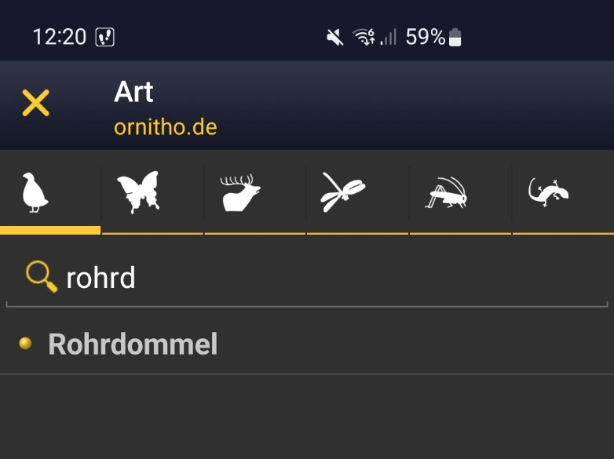
Darstellung in NaturaList
Darstellung der “ADEBAR-Arten” mit gelbem Punkt als Hilfestellung für die Kartierenden
Nur eine bundesweit einheitliche Kennzeichnung möglich!
länderspezifische Abweichungen in der Erfassung können trotzdem berücksichtigt werden
Achtung: Freischaltung zum ADEBAR-Projekt erfolgt nicht spezifisch für jedes TK/4 einzeln -> trotzdem soll nur in den TK/4 erfasst werden, in denen die Anmeldung auf der Mitmachbörse erfolgte

Slide 19

Kartierkalender
Hilfestellung für die Kartierenden (räumlich-zeitliche Planung der Erfassung)
Darstellung von zeitlichen Blöcken, die veranschaulichen, wann in welchem Habitat ADEBAR-Listen angelegt werden sollten
Langversion (2 S.):
  Darstellung von Zeitfenstern der Einzelarten
  “Nachschlagewerk” für Infos zu einzelnen Arten
Kurzversion (1 S.):
  Zusammenfassung von Arten zu Artengruppen
  Schnelle Übersicht über die Lebensräume

Slide 20
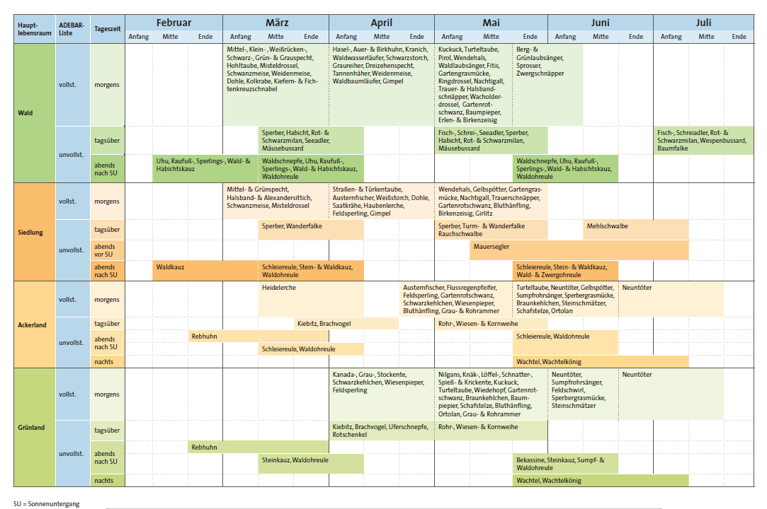
Kartierkalender –
Langversion 1/2

Slide 21
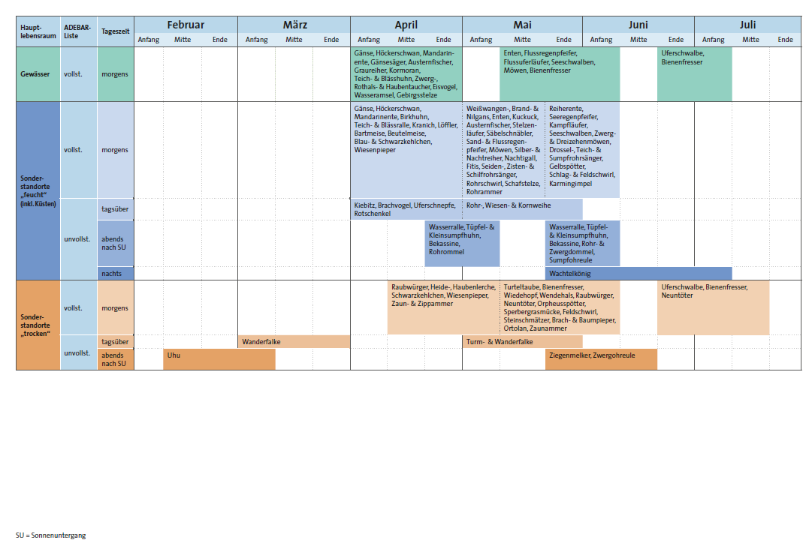
Kartierkalender –
Langversion 2/2

Slide 22
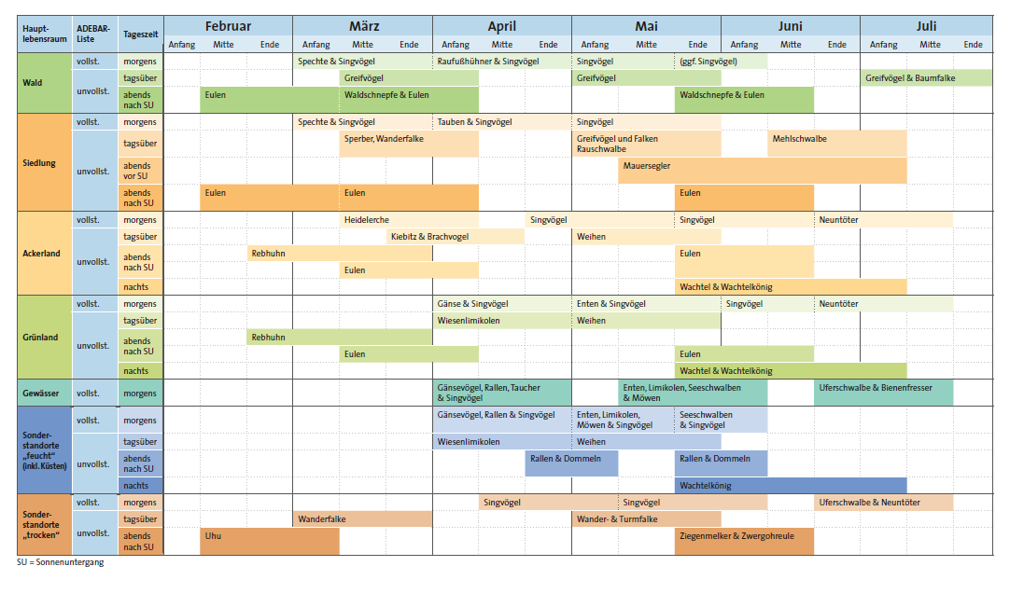
Kartierkalender –
Kurzversion

Slide 23
Analoge Erfassung
PDF Übersichtskarten werden für jedes TK/4 bereitgestellt
Übersichtskarten dienen der Kartierplanung (Einzeichnen von möglichen Routen)
Für die tatsächliche Kartierung werden Karten in größerem Maßstab benötigt (für jedes TK/4 wird es 30 Halbfeldminutenkarten geben)
Aufgrund der großen Anzahl an benötigten Karten werden diese nach Bedarfsmeldung für die jeweiligen TK/4 vom DDA zur Verfügung gestellt

Slide 24
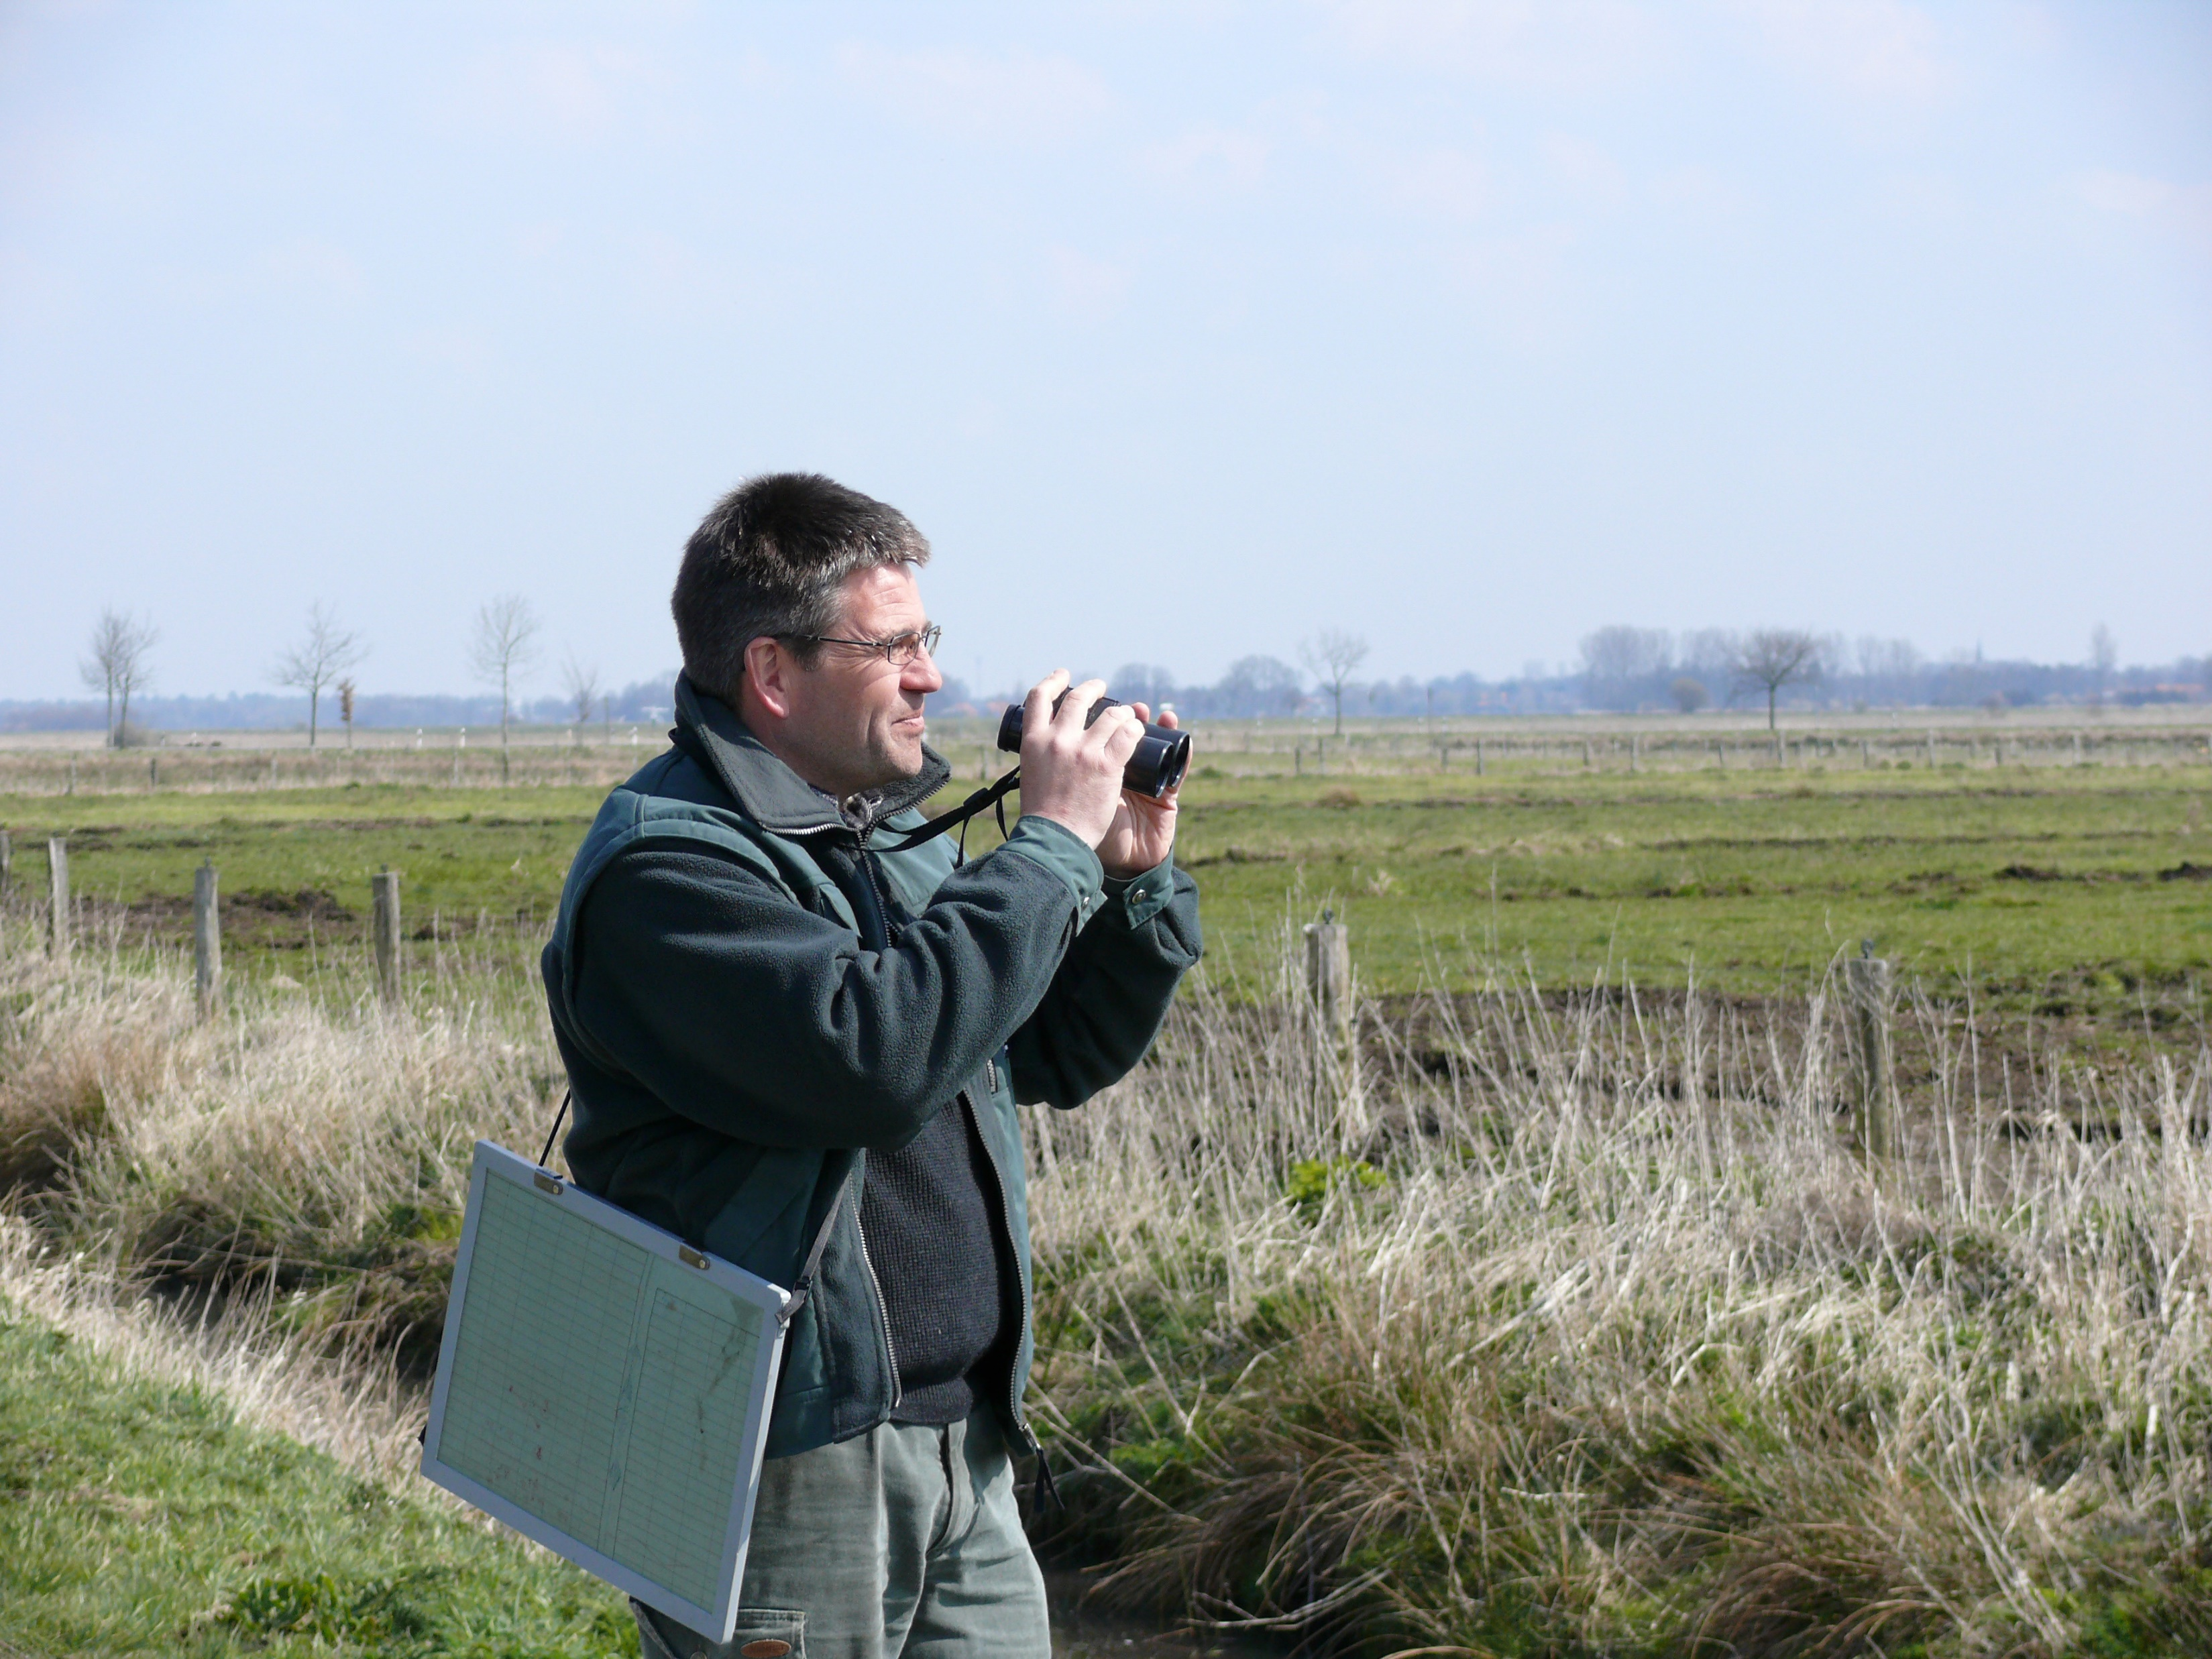
Analoge Erfassung
Ablauf:
  Kartierende melden sich bei ihrer Landeskoordination, diese gibt die analog zu kartierenden Flächen gesammelt an den DDA
  DDA erstellt Kartierkarten (auf Halbminutenfeldbasis, 30 Karten pro TK/4) und stellt diese den Landeskoordinierenden digital zur Verfügung, welche sie an ihre Kartierenden weiterleiten bzw. auf Wunsch ausgedruckt zuschicken
  Die anschließende Digitalisierung im noch zu entwickelnden “ADEBAR-digibird” sollte bestmöglich durch die Kartierenden selbst erfolgen, andernfalls durch die Landeskoordination

Slide 25
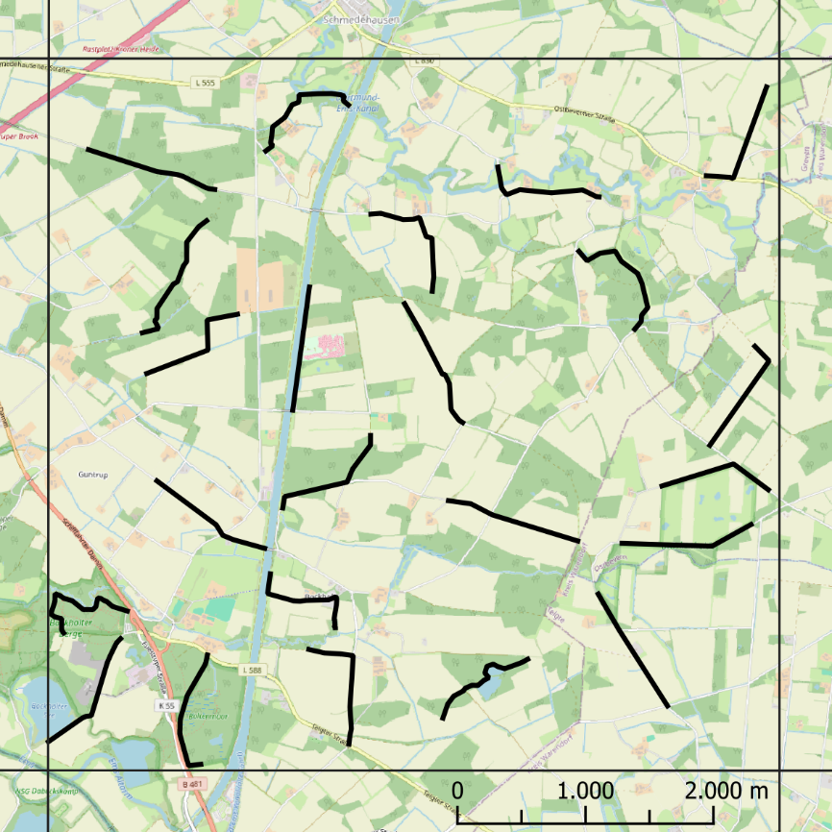
Kartieraufwand
Ca. 20 vollständige ADEBAR-Listen pro TK/4
Routenlänge ca. 1 km, -dauer ca. 1 h → grobe Orientierungswerte
Route verläuft idealerweise in einem bis zwei Habitattyp(en)
Priorität: Erreichen einer Mindestanzahl von Listen (nicht möglichst viele), und ggfs. Lenkung der Kapazitäten auf benachbarte TK/4
Keine Mehrfachbegehungen derselben Route erforderlich, stattdessen mehrere über die Saison verteilte Routen im selben Hauptlebensraumtyp, um die ganze Bandbreite der Arten erfassen zu können
Beispielhafte Verteilung vollständiger ADEBAR-Listen in einem TK/4 mit hoher Habitatheterogenität (Westdeutschland) und damit verbundenem erhöhten Kartieraufwand

Slide 26
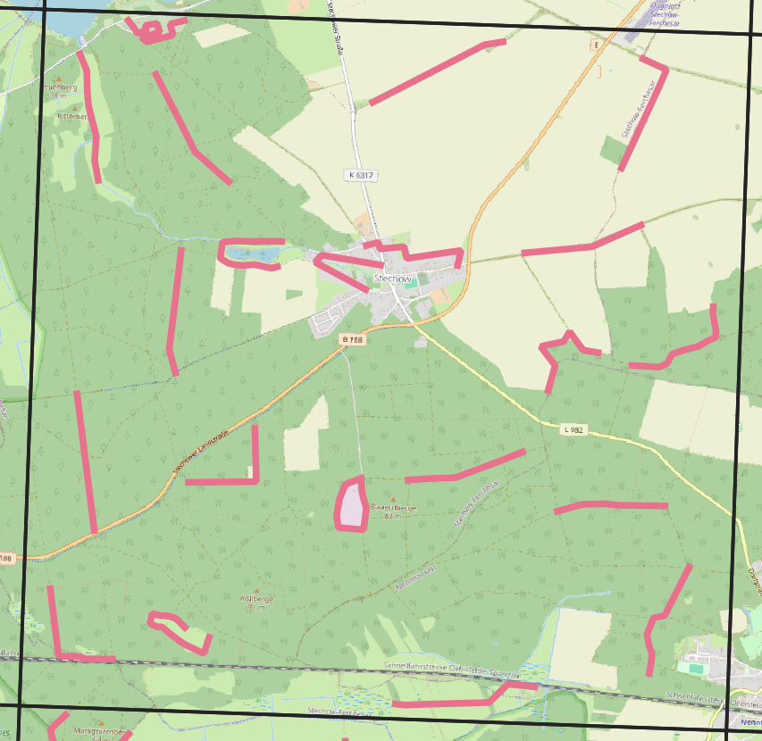
Kartieraufwand
Ca. 20 vollständige ADEBAR-Listen pro TK/4
Beispiel aus Brandenburg (Havelland) mit geringer Habiatheterogenität
Beispiel mit geringer Habitatheterogenität: Havelland / Brandenburg

Slide 27
Kartieraufwand
Ca. 20 vollständige ADEBAR-Listen pro TK/4
Beispiel aus Brandenburg (Havelland) mit geringer Habiatheterogenität
Erster Schritt: wichtigste Sonderstrukturen abdecken. In diesem Fall: Sandgrube, 2x feuchtes Grünland in Waldnähe, Kleingewässer, Feriensiedlung
Beispiel mit geringer Habitatheterogenität: Havelland / Brandenburg

Slide 28
Kartieraufwand
Ca. 20 vollständige ADEBAR-Listen pro TK/4
Beispiel aus Brandenburg (Havelland) mit geringer Habiatheterogenität
Zweiter Schritt: Hauptlebensräume repräsentativ abdecken: Offenland (hier: Acker), Alleen, Waldrand
Beispiel mit geringer Habitatheterogenität: Havelland / Brandenburg

Slide 29
Kartieraufwand
Ca. 20 vollständige ADEBAR-Listen pro TK/4
Beispiel aus Brandenburg (Havelland) mit geringer Habiatheterogenität
Zweiter Schritt: Hauptlebensräume repräsentativ abdecken: Offenland (hier: Acker), Alleen, Waldrand, Siedlung
Beispiel mit geringer Habitatheterogenität: Havelland / Brandenburg

Slide 30
Kartieraufwand
Ca. 20 vollständige ADEBAR-Listen pro TK/4
Beispiel aus Brandenburg (Havelland) mit geringer Habiatheterogenität
Zweiter Schritt: Hauptlebensräume repräsentativ abdecken: Offenland (hier: Acker), Alleen, Waldrand, Siedlung, Wald (Achtung: Laub- und Nadelwald repräsentativ abdecken!)
Beispiel mit geringer Habitatheterogenität: Havelland / Brandenburg

Slide 31
Kartieraufwand
Ca. 10 unvollständige ADEBAR-Listen pro TK/4
für gesondert zu erfassende Arten
Keine Vorgabe bzgl. der Länge der Routen (Abfahren des gesamten TK/4 mit z.B. Auto oder Fahrrad möglich)
Gezielte Suche der Arten in potenziell geeignetem Habitat
Anzahl unvollständiger Listen richtet sich nach Lebensraumausstattung und damit verbundenem Arteninventar
Die Arten sollten so genau erfasst werden, dass ihre Bestandsklasse im TK/4 ausreichend sicher geschätzt werden kann

Slide 32
ADEBAR-Liste – Zusammenfassung
Alle Individuen aller Arten punktverortet notiert
Vollständige Liste
ADEBAR-Liste
Alle Individuen der ADEBAR-Arten punktverortet notiert + Anwesenheit zu modellierender Arten notiert (mit „X / nicht gezählt“)
Unvollständige Liste
Gezielte Suche nach gesondert zu erfassenden Arten, nach Vorgabe von MsB und Methodenhandbuch

Slide 33
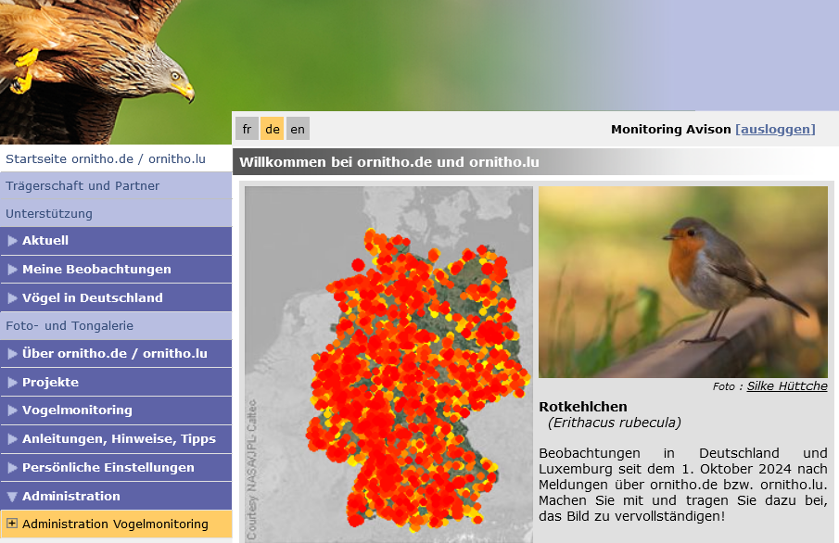
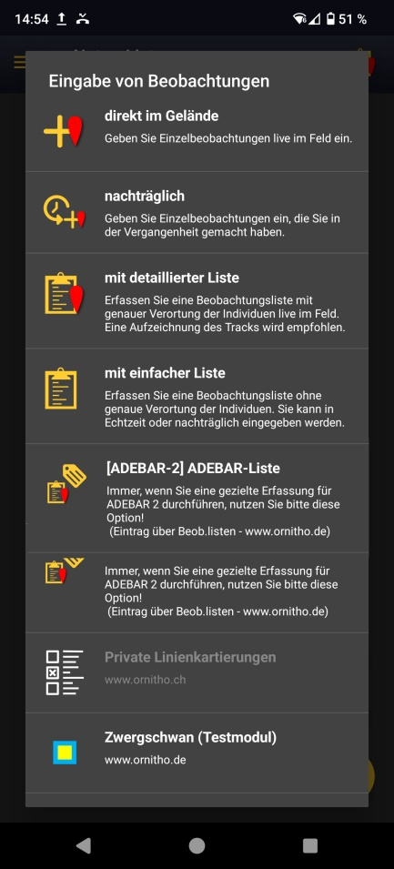
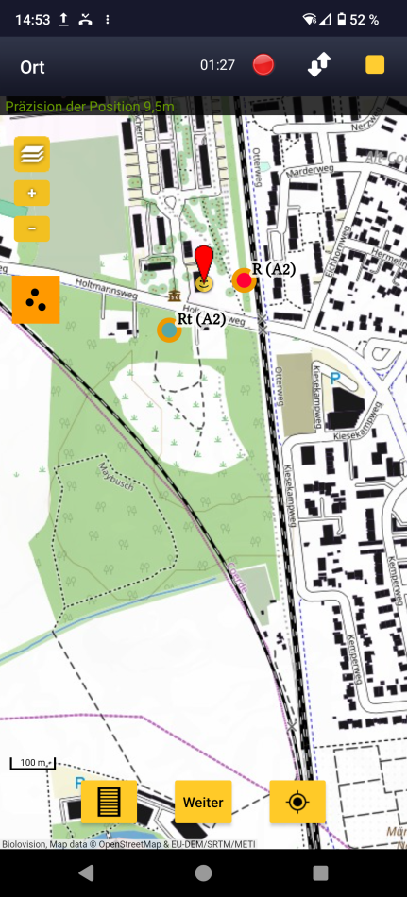
Datenfluss
ornitho.de
Synchronisation via API in Echtzeit
dbird (Dashboard als Nutzeroberfläche)
zentrale, web-basierte Datenbank des DDA
+
NaturaList

Slide 34
Dashboard: allgemeine Anforderungen
Nutzeroberfläche für Kartierende und Koordinierende
Rechtevergabe durch Koordinierende
Kartografische Ansicht aller ADEBAR-, Monitoring- und Zusatzdaten
Aktueller Stand: Dashboard soll im Februar online gehen
In der Anfangsphase kann die Verzögerung ggf. zu Problemen führen (Eulen!). Übergangslösung: Bis dahin Daten als Zufallsbeobachtung erfassen und abwarten, wie sich diese dann in die ADEBAR-Listen integrieren lassen

Slide 35
Dashboard: Kartierplanung
Kartenansicht TK/4
  Monitoringkulisse (MsB, MhB)
  abgeschlossene ADEBAR-Listen mit Routenverlauf
  Bereits eingegebene ADEBAR-Daten
Kontaktdaten mitkartierender Personen im selben TK/4
Darstellung des persönlichen Kartierfortschritts bzw. der noch verbleibenden Kartierungen

Slide 36
Dashboard: Auswertung
Ziel: Schätzung von Größenklassen für alle nicht zu modellierenden Arten auf Basis der ADEBAR-Listen
Anzeige von erreichten Brutzeitcodes in Kartenansicht
Übersicht zu erreichender artspezifischer Mindestbrutzeitcodes
Vorläufige Auswertung durch TK/4-Verantwortliche (nach Abschluss des Hauptkartierjahrs im TK/4, auf Basis der ADEBAR-Daten)
Abschließende Validierung durch Landes- und Bundeskoordination (nach Abschluss aller ADEBAR-Erfassungsjahre unter Berücksichtigung der ADEBAR-Zusatzdaten)

Slide 37
Koordination
Bundeskoordination: DDA
Landeskoordination: ABBO (M. Horny)
Ansprechpartner Regionalkoordination bzw. TK/4-Koordination, wenn keine Regionalkoordination vorhanden
Regionalkoordination: ABBO
Ansprechpartner TK/4-Verantwortliche(r)
Toni Becker, Martin Flade, Martin Horny, Alexander Zimmermann
TK/4-Verantwortliche(r)
Ansprechpartner TK/4-Mitkartierende, Datenabgabe und (optional) Durchführung der Geländearbeit
TK/4-Mitkartierende(r) 1 Geländearbeit
TK/4-Mitkartierende(r) 2 Geländearbeit
TK/4-Mitkartierende(r) 3 Geländearbeit

Slide 38
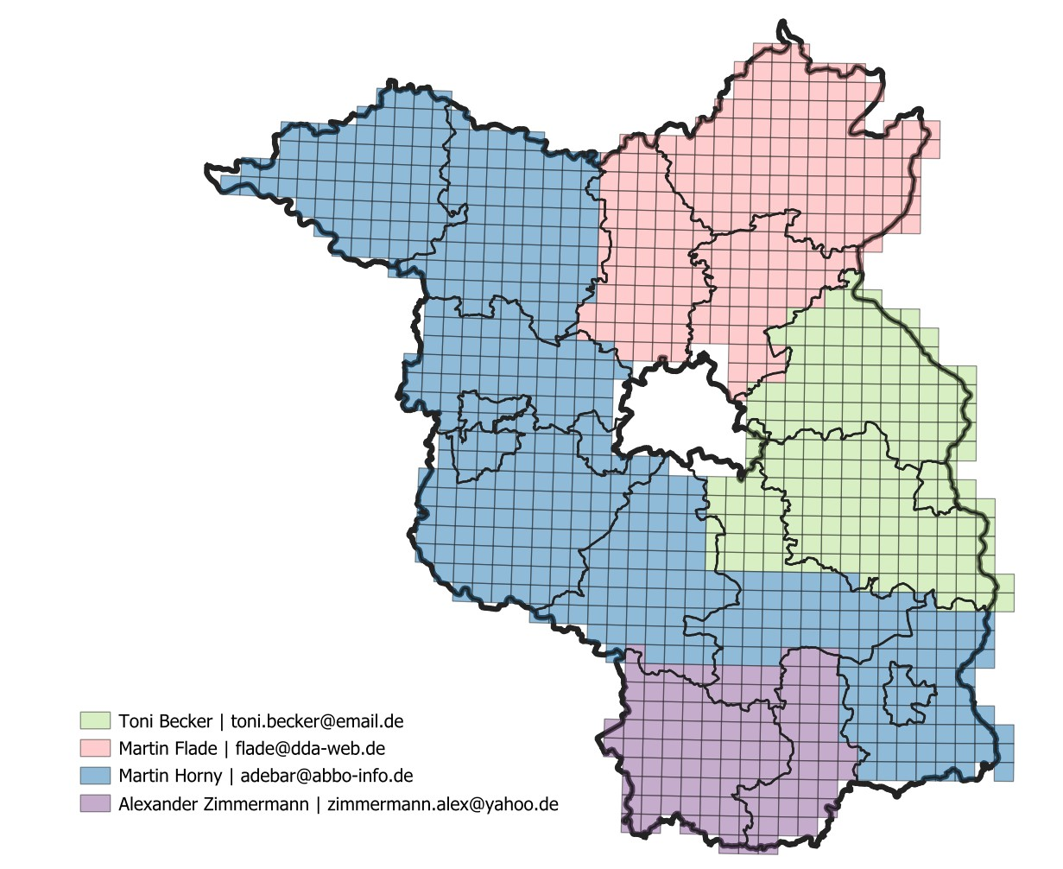
Koordination
Bundeskoordination: DDA
Landeskoordination: ABBO (M. Horny)
Ansprechpartner Regionalkoordination bzw. TK/4-Koordination, wenn keine Regionalkoordination vorhanden
Regionalkoordination: ABBO
Ansprechpartner TK/4-Verantwortliche(r)
Toni Becker, Martin Flade, Martin Horny, Alexander Zimmermann
TK/4-Verantwortliche(r)
Ansprechpartner TK/4-Mitkartierende, Datenabgabe und (optional) Durchführung der Geländearbeit
TK/4-Mitkartierende(r) 2 Geländearbeit
TK/4-Mitkartierende(r) 3 Geländearbeit
Koordinator(en) in Südost gesucht

Slide 39
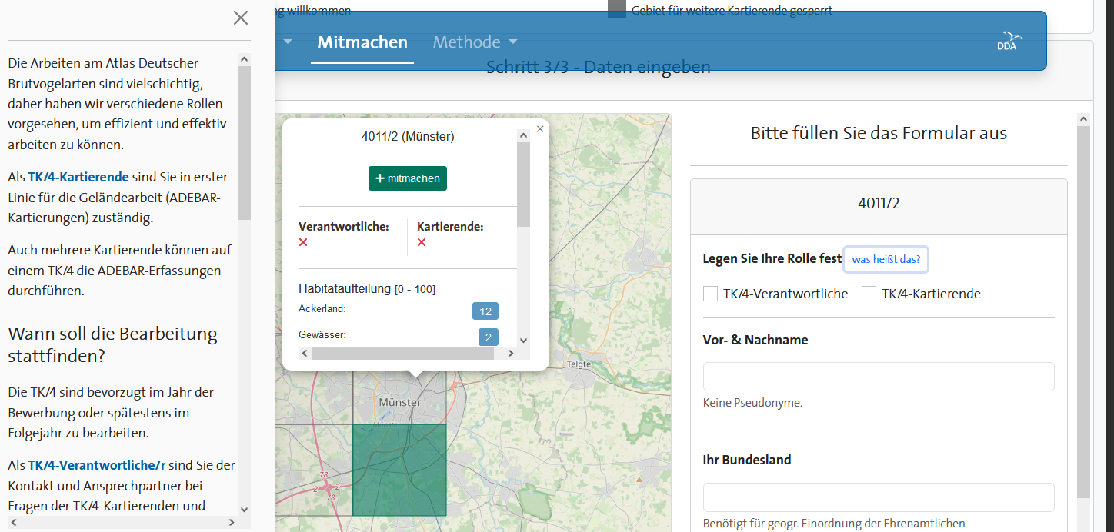

Slide 40
Mitmachbörse adebar-dda-web.de
Wichtig: Emailadresse nutzen, die mit ornitho.de verknüpft ist

Slide 41
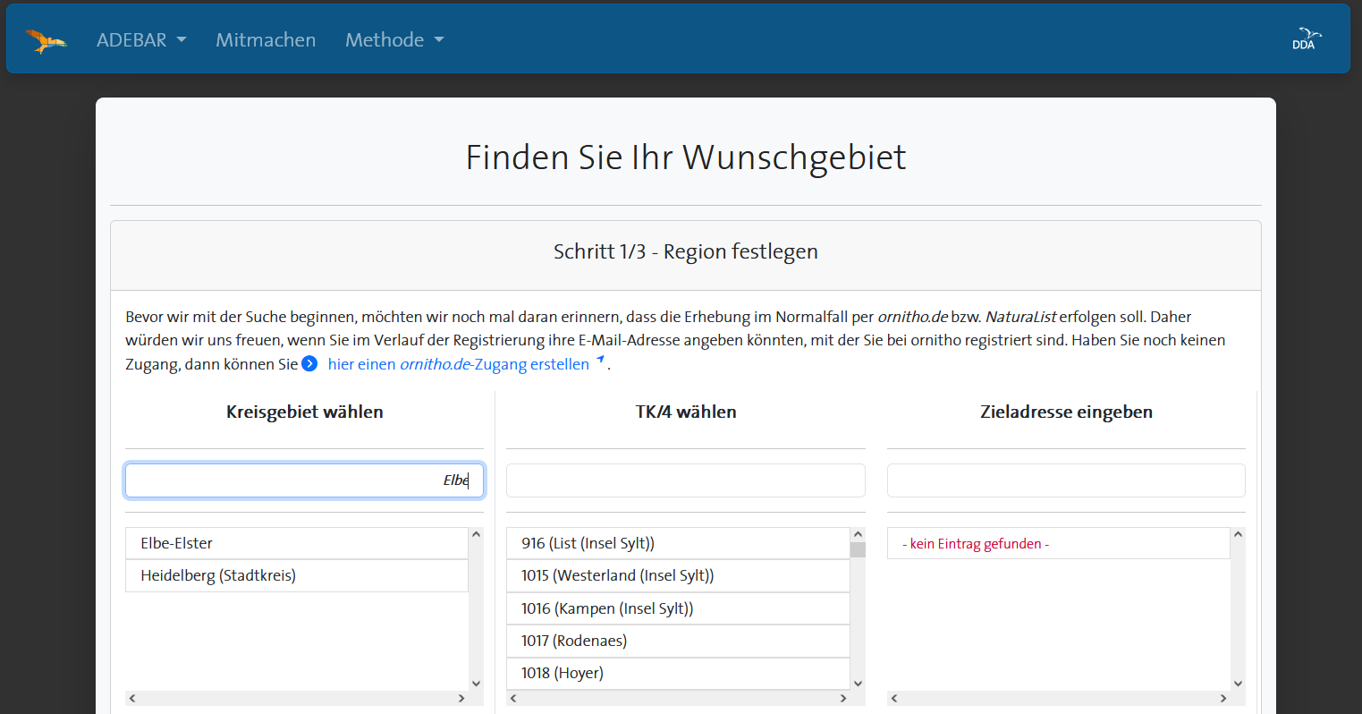

Slide 42
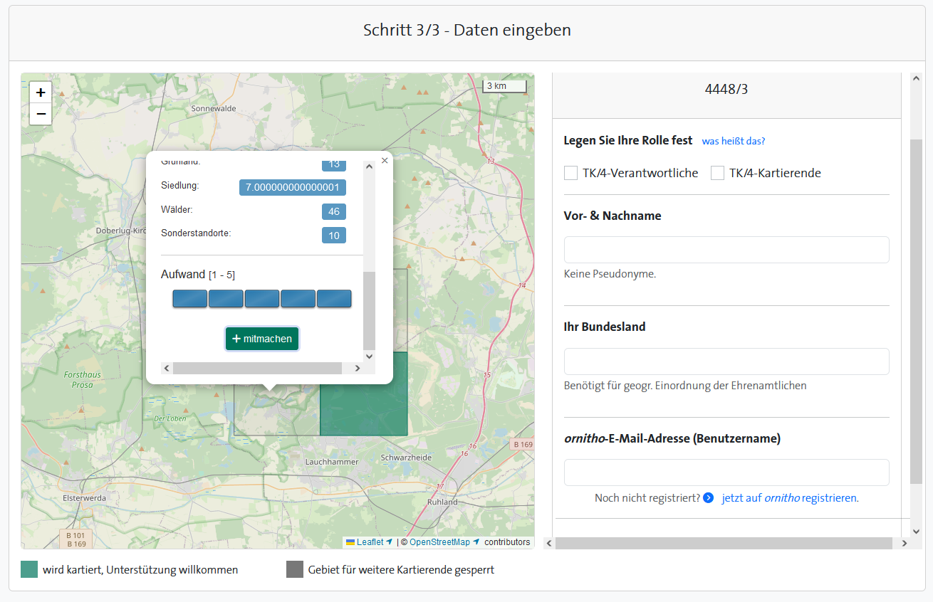

Slide 43
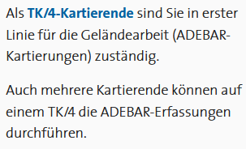

Slide 44
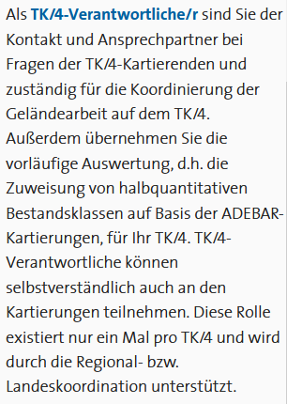

Slide 45
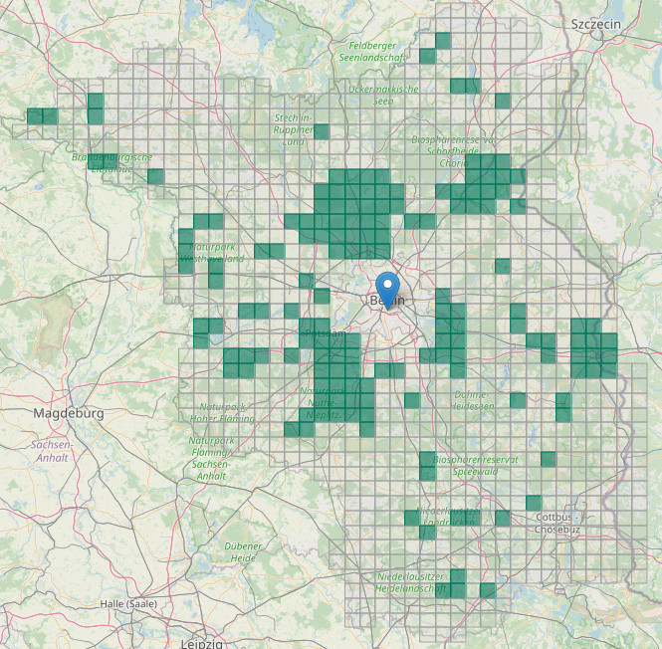
Mitmachbörse
BB: 940 Quadranten
Aktueller Vergabestand ca. 17 %
Grenzen sind mit BE und ST abgestimmt, mit MV und SN hat DDA zugewiesen -> alle in der Karte dargestellten Quadranten sind BB zugeordnet und sind vollständig zu erfassen
Ausnahme: SN hat auf sächsischer Seite bereits erfasst, d.h. hier ist es möglich, nur auf brandenburger Seite zu erfassen
Stand: 20.01.2025

Slide 46
Bei weiteren Fragen:
Methodische Informationen: https://adebar.dda-web.de/intro
Methodische Infos Brandenburg / Fortbildungen / Sonstige Infos: https://www.abbo-info.de/nabu/adebar.php
Auf der ABBO-Seite finden sich auch die Kontaktdaten aller Regionalkoordinatoren
Neues Methodenhandbuch (der “Südbeck”): derzeit läuft die Prüfung ob eine Bereitstellung des Buches für die Adebar-Kartierer möglich ist
Fahrtkosten: Die ABBO prüft derzeit mögliche Finanzierungsquellen. Bitte wenden Sie sich mit Ihren Fragen vertrauensvoll an uns (Martin Horny: adebar@abbo-info.de)

Slide 47
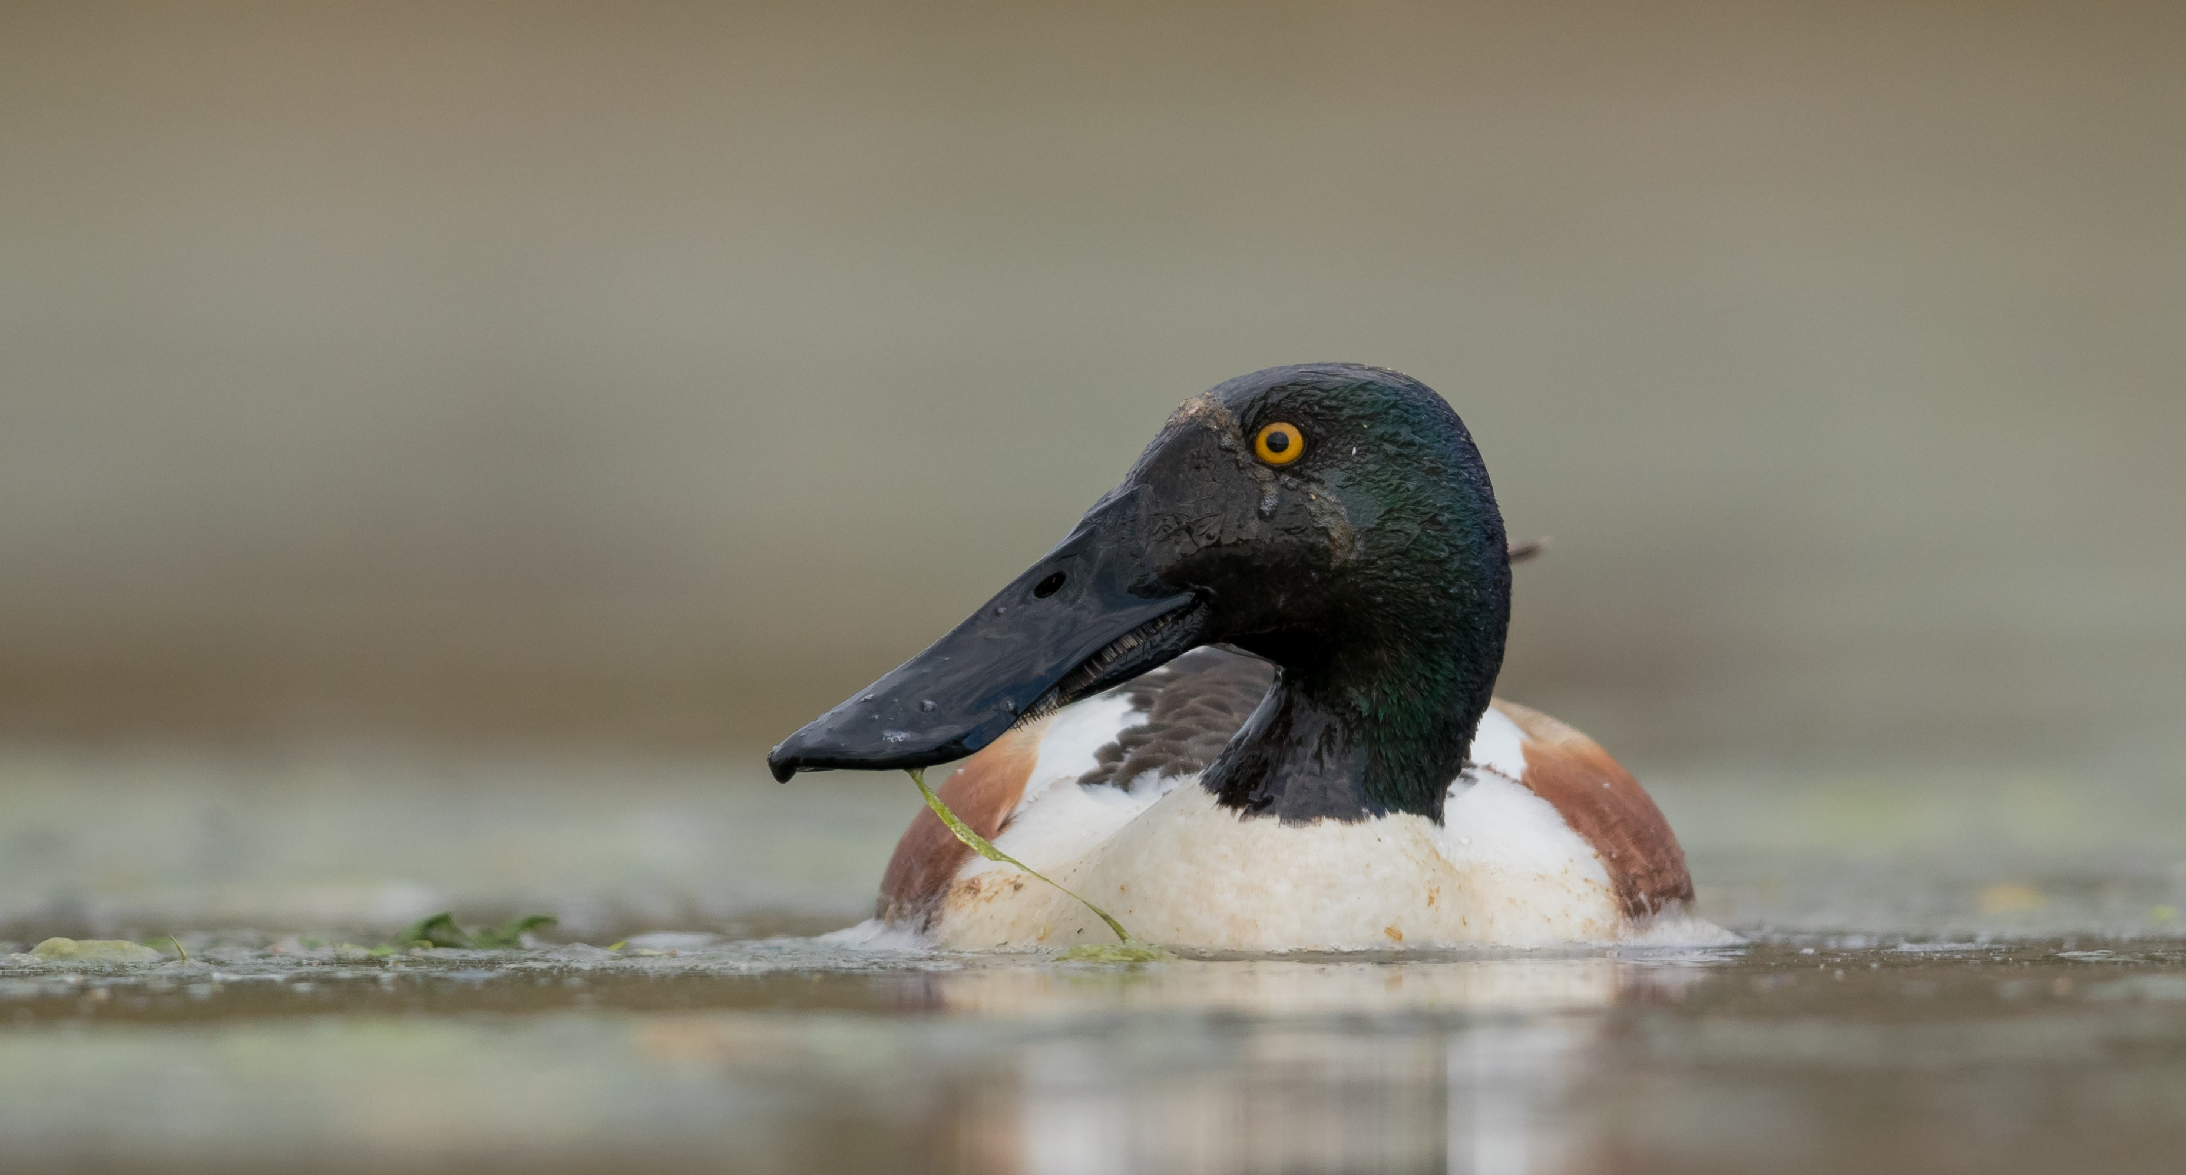
Vielen Dank für Ihre Aufmerksamkeit!

